Slide 1

입사안내사항
(주) 다이아몬드게임즈

Slide 2
Contents.
001.
002.
003.
근무시간
연차휴가
회사경비

Slide 3
001. 근무시간
【 근로시간 】
오전 10시 ~ 오후 7시 (점심시간 오후 1시 ~ 2시)
【 지각체크 】
오전 10시 이후 출근은 지각
휴가원은 본인 스스로 지각여부 판단하여 제출.
다만 업무상의 이유로 부서장 사전 승인이 있는 지각의 경우에는 예외
【 결근/조퇴 】
사전에 소속 부서장의 사전 승인을 받고 해당 일수 만큼의 휴가원을 제출
불가피하게 사전승인을 받지 못하는 경우에도 사유에 따라 사후 승인 필요
승인 없이 무단 결근/조퇴 시에는 징계사유가 될 수 있음
휴가원 지연 제출 반복 시 인사고과에 반영될 수 있음
1

Slide 4
002. 연차휴가
【연차휴가 부여일수_회계연도기준 : 우리회사기준】
최초 연차 정산시기 : 2018.12.31
잔여연차에 대한 수당은
익월 급여일에 지급(1/25)
1개월 만근
1일 연차 발생
2017
2018
2019
2016
6/27
입사
07/01
07/31
…
12/31
누적6일발생
1/1
연차발생
1/1
1/1
2
7월~12월 만근에 대한 연차 6일 사용가능
연차를 1년 동안 사용
(15일)
연차를 1년 동안 사용
(15일)
잔여연차가 남아있지 않은 경우에도 연차 사용은 가능하며 마이너스 연차로 관리하여 발생연차에서 차감한다.
추가발생 연차를 1년
동안 사용(16일)
단, 2년 이내 중도 퇴직자의 경우 입사일 기준으로 미사용 연차를 정산함
근로기준법 제60조(연차 유급휴가)
① 사용자는 1년간 80퍼센트 이상 출근한 근로자에게 15일의 유급휴가를 주어야 한다.<개정 2012.2.1.>
② 사용자는 계속하여 근로한 기간이 1년 미만인 근로자 또는 1년간 80퍼센트 미만 출근한 근로자에게
1개월 개근 시 1일의 유급휴가를 주어야 한다. <개정 2012.2.1.>
③ 사용자는 근로자의 최초 1년 간의 근로에 대하여 유급휴가를 주는 경우에는 제2항에 따른 휴가를 포함하여 15일로 하고,
근로자가 제2항에 따른 휴가를 이미 사용한 경우에는 그 사용한 휴가 일수를 15일에서 뺀다.
④ 사용자는 3년 이상 계속하여 근로한 근로자에게는 제1항에 따른 휴가에 최초 1년을 초과하는 계속 근로 연수
매 2년에 대하여 1일을 가산한 유급휴가를 주어야 한다. 이 경우 가산휴가를 포함한 총 휴가 일수는 25일을 한도로 한다.

Slide 5
【 참고사항_근로기준법 : 우리회사기준 아님】
2016년 입사1년 미만 근속 직원의 경우: 1개월 근무 시마다 연차휴가 1일 부여
1년 근속 직원의 경우: 15일 – (최초 1년간 사용한 연차일수)를 연차휴가로 부여
2년 근속 직원의 경우: 연차휴가 15일 부여
3년 이상 근속 직원의 경우: 3년 이상 근속부터 최초 1년을 초과하여 매 2년 경과 시 연차휴가가 1일씩 추가 부여 다만 연차휴가 최대 한도는 25일 (예. 3년차 – 16일, 4년차 – 16일, 5년차 – 17일, …)
002. 연차휴가
2
잔여연차에 대한 수당은
익월 급여일에 지급(1/25)
잔여연차에 대한 수당은
익월 급여일에 지급(1/25)
2016
2017
2018
2019
12/21
입사
1/1
1/21
연차1일발생
…
11/21
누적11일발생
12/21
누적15일발생
1/1
12/21
추가15일발생
1/1
12/21
추가15일발생
2년 동안 15일의 연차를 나눠서 사용
추가발생 연차를 1년 동안 사용
(15일)
- 잔여연차가 남아있지 않은 경우에도 연차 사용은 가능하며 마이너스 연차로 관리하여 발생연차에서 차감한다.
추가발생 연차를 1년
동안 사용(16일)

Slide 6
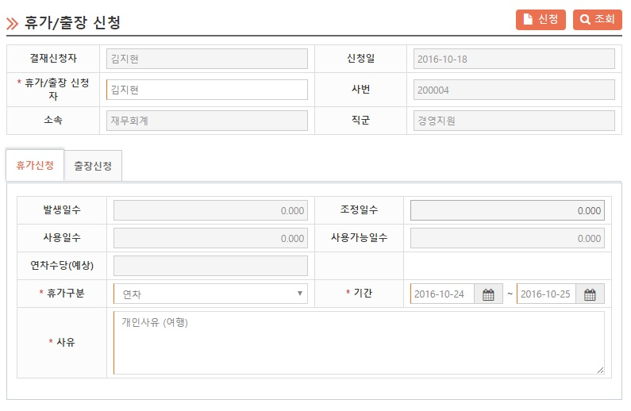
002. 연차휴가
【휴가원 작성】
- 휴가 신청 시 그룹웨어를 통해 신청
※ 그룹웨어 → 인사/휴가 → 휴가/출장신청
2
※ http://ep.wdiamondgames.com ← 다이아몬드게임즈 그룹웨어 (사내 메일과 연동)

Slide 7
003. 회사경비
【 경비의 사용범위, 한도 】
각 직원 별로 개인책임식 법인카드 발급 (지출명의는 회사, 결제는 직원 개인계좌)
월별 카드 한도는 1백만 원 식대: 중식 및 저녁식대(오후 10시 이후까지 근무)로 식사당 1인 8,000원 한도 (주말 출근 식대 청구 시에는 사전에 팀장 보고)
개인책임식 법인카드 이외의 수단으로 지출된 경비는 건당 30,000원 미만만 청구 가능
매월 초 그룹웨어 전자결재를 통해 전월의 경비 지출결의서를 작성하여 제출
(담당자 : 신은실 매니저)
【경비의 지급】
경비 검토 후 최종 승인된 경비는 해당 법인카드 결제일(매월 15일 기준)에 지급
경비로 부적합한 지출의 경우 그 지급이 반려될 수 있음
※ 자세한 경비사용 가이드는 법인카드 발급 후 사내 메일로 전송함.
3

Slide 8
004. 경조사 지원
【 경조금 】
임직원 생일: 본인 생일이 속하는 월말 생일자 축하파티 시 현금 10만원을 지급
이외 사항은 ‘경조사지원안내’ 문서를 준용
경조금 지급시 해당하는 월 급여에서 원천징수
7

Slide 9

End.
10
기타 궁금하신 사항은 경영지원팀으로 언제든지 문의 해 주십시오.
THANK YOU

